Slide 1






CHÀO MỪNG CÁC EM ĐẾN VỚI BÀI GIẢNG HÔM NAY

Slide 2



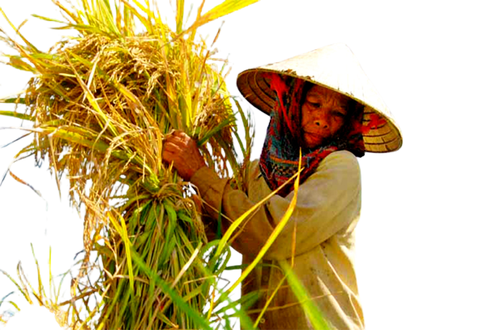

KHỞI ĐỘNG
Đọc và rút ra ý nghĩa của câu ca dao về lao động.
“Muốn no thì phải chăm làm
Một hạt thóc vàng, chín giọt mồ hôi”

Slide 3


Khuyên con người nên chăm chỉ lao động; chỉ khi lao động, chúng ta mới tạo ra được sản phẩm vật chất để nuôi sống bản thân và gia đình.

Slide 4

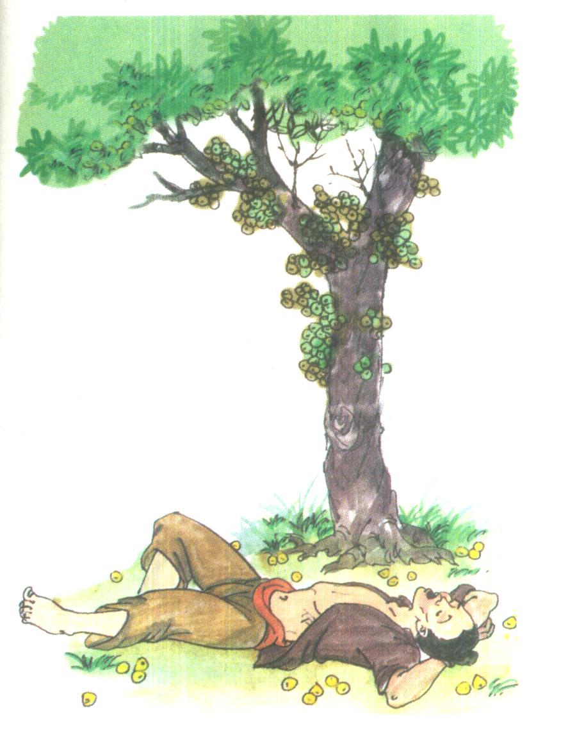


Bàn tay ta làm nên tất cả
Có sức người, sỏi đá cũng thành cơm.
(Hoàng Trung Thông)
Há miệng chờ sung.
(Thành ngữ)

Slide 5


BÀI 10
QUYỀN VÀ NGHĨA VỤ
LAO ĐỘNG CỦA CÔNG DÂN
(Tiết 1)

Slide 6

NỘI DUNG BÀI HỌC
Pháp luật về quyền, nghĩa vụ lao động của công dân và lao động chưa thành niên
Tầm quan trọng của lao động đối với đời sống của con người
01
02
Quyền và nghĩa vụ cơ bản của các bên tham gia hợp đồng lao động và nội dung của hợp đồng lao động
Trách nhiệm của học sinh trong tham gia lao động
03
04

Slide 7









KHÁM PHÁ
CÔ HẰNG
THCS & THPT Hưng Điền B
Notes:
Vũ Thị Ánh Tuyết-THCS Tô Hiệu- Lê Chân- Hải Phòng

Slide 8
01.
Tầm quan trọng của lao động đối với đời sống của con người

Slide 9






Đọc trường hợp, quan sát hình ảnh
và thực hiện nhiệm vụ:
Cho biết hoạt động của con người trong hình ảnh, trường hợp đã tạo ra những sản phẩm nào? Các sản phẩm đó có ý nghĩa như thế nào đối với đời sống của con người?
Nhóm 1
Ảnh 1
Nhóm 2
Ảnh 2
Nhóm 3
Ảnh 3
Nhóm 4
Ảnh 4
Nhóm 5
Trường hợp

Slide 10
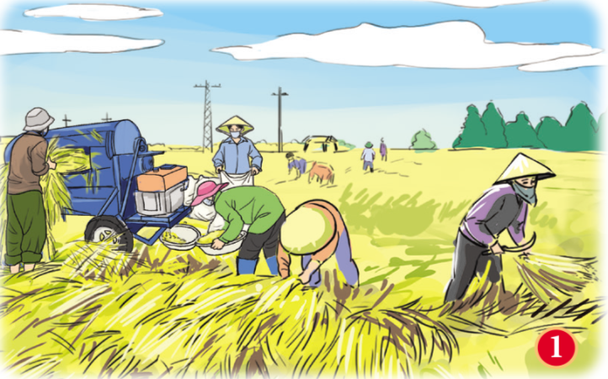

Tạo ra lương thực phục vụ cho cuộc sống của con người và là hàng hóa phục vụ cho hoạt động trao đổi - buôn bán.
Tạo ra nguồn thu nhập.
Hoạt động sản xuất, thu hoạch lúa của các bác nông dân

Slide 11
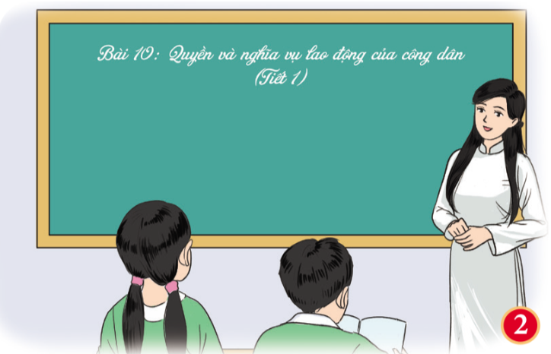
Hoạt động giảng dạy của giáo viên
Đào tạo, giáo dục con người, giúp con người phát triển, hoàn thiện bản thân và góp phần thúc đẩy sự phát triển của xã hội.
Tạo ra nguồn thu nhập cho người giáo viên.

Slide 12

Hoạt động khám, chữa bệnh của bác sĩ
Giúp người bệnh cải thiện các vấn đề về sức khỏe.
Góp phần thúc đẩy sự phát triển của xã hội.
Tạo ra thu nhập cho bác sĩ.

Slide 13
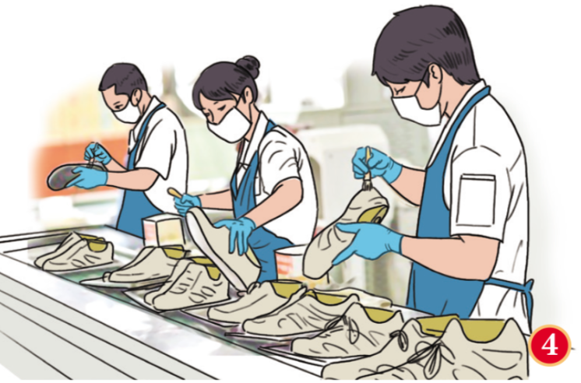
Hoạt động sản xuất giày da của công nhân
Tạo ra sản phẩm phục vụ cho nhu cầu của người tiêu dùng ở trong và ngoài nước.
Đem lại thu nhập để người công nhân có thể nuôi sống bản thân và gia đình.

Slide 14
Trường hợp
Người dân có công ăn việc làm và nguồn thu nhập ổn định.
Góp phần thúc đẩy sự phát triển của quê hương, đất nước.
Hoạt động sản xuất,
kinh doanh của anh M

Slide 15


Nêu vai trò của lao động trong cuộc sống.
Là hoạt động chủ yếu, quan trọng nhất của con người.
Tạo ra sản phẩm, thu nhập cho con người và quyết định sự tồn tại, phát triển của xã hội.

Slide 16
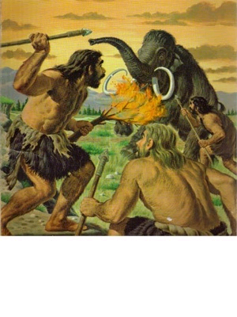
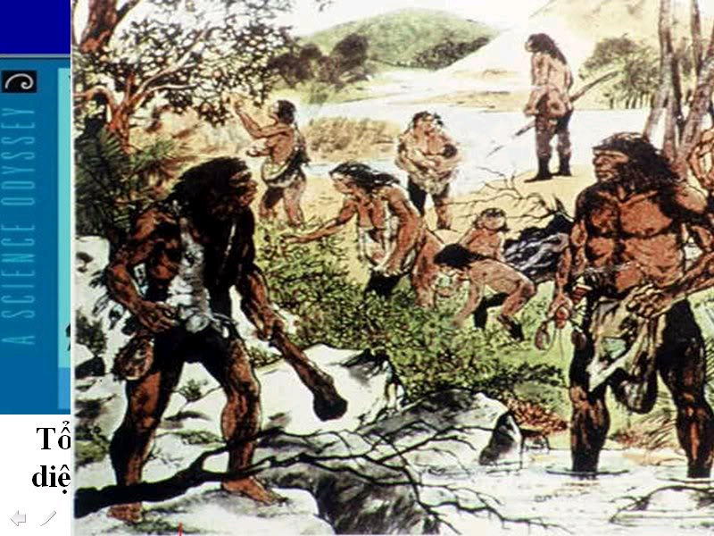
SĂN BẮT
HÁI LƯỢM

Slide 17
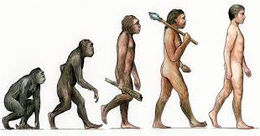
Quá trình tiến hóa của loài người
Lao động có ý nghĩa như thế nào?
Nhờ quá trình lao động con người đã cải tiến những dụng cụ lao động làm thay đổi đời sống vật chất tinh thần của nhân loại.

Slide 18


Slide 19
02.
Pháp luật về quyền, nghĩa vụ
lao động của công dân và lao động chưa thành niên

Slide 20


Nhiệm vụ 1: Một số quy định của pháp luật
về quyền, nghĩa vụ lao động của công dân
Nhóm 1, 2 - Trường hợp 1
K đã thực hiện quyền, nghĩa vụ lao động của mình như thế nào.
Đọc thông tin, trường hợp
và trả lời câu hỏi:
Nhóm 3, 4 - Trường hợp 2
M đã thực hiện quyền, nghĩa vụ lao động của mình như thế nào.

Slide 21

Trường hợp 1
Bạn K đã thực hiện quyền: tự do lựa chọn nghề nghiệp, việc làm và nơi làm việc (quy định tại khoản 1 Điều 35 Hiến pháp nước Cộng hòa xã hội chủ nghĩa Việt Nam năm 2013).

Slide 22

Trường hợp 2
M chưa thực hiện đúng quyền, nghĩa vụ lao động của mình, bởi vì đi làm vừa là quyền nhưng cũng là nghĩa vụ của công dân.

Slide 23


Nêu một số quy định của pháp luật về quyền, nghĩa vụ lao động của công dân.

Slide 24




Công dân có quyền làm việc, lựa chọn nghề nghiệp, việc làm và nơi làm việc để đáp ứng nhu cầu của bản thân, gia đình và cống hiến cho xã hội.
Có quyền nâng cao trình độ, hưởng các điều kiện về an toàn vệ sinh lao động, được hưởng lương, chế độ nghỉ ngơi,...
Có nghĩa vụ lao động để nuôi sống bản thân, gia đình và góp phần phát triển xã hội.

Slide 25
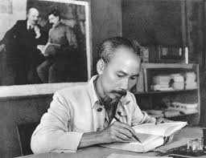
“Lao động là nghĩa vụ thiêng liêng, là nguồn sống, nguồn hạnh phúc của chúng ta. Trong xã hội ta, không có nghề nào thấp kém, chỉ những kẻ lười biếng, ỷ lại mới đáng xấu hổ. Người nấu bếp, người quét rác cũng như thầy giáo, kĩ sư, nếu làm tròn trách nhiệm thì vẻ vang như nhau.” (Hồ Chí Minh)

Slide 26
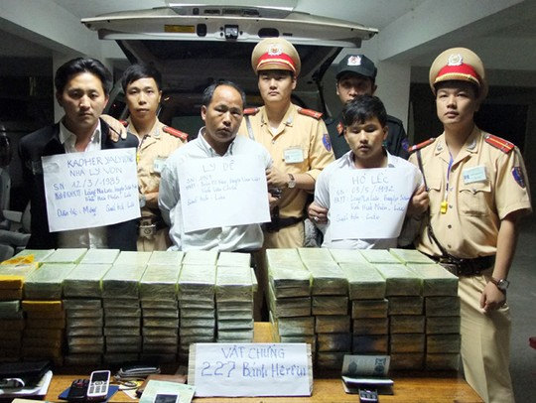
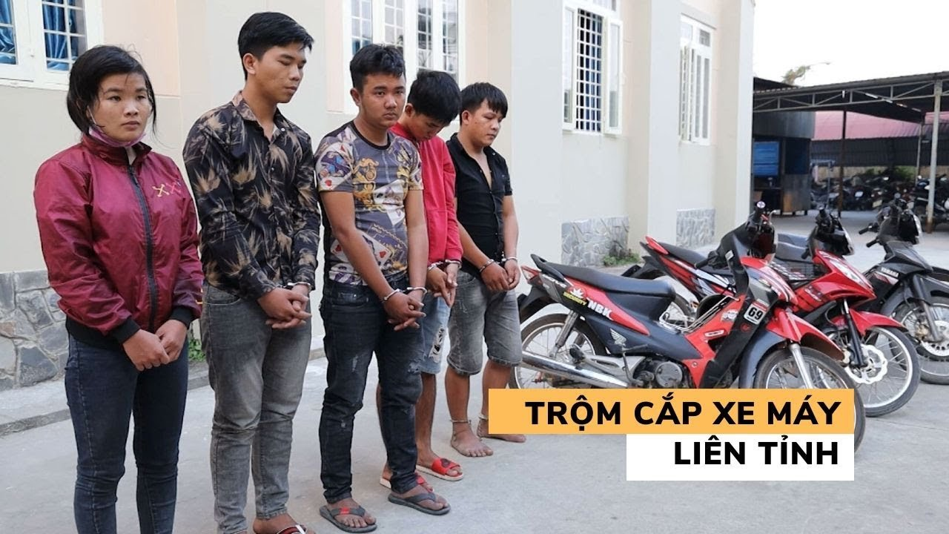
HÀNH VI VI PHẠM PHÁP LUẬT
Buôn bán ma túy
Trộm cắp xe máy

Slide 27
Nhiệm vụ 2: Một số quy định của pháp luật
về lao động chưa thành niên
Nhóm 1, 2 - Trường hợp 1
Đọc thông tin
và trả lời câu hỏi:
Nhóm 3, 4 - Trường hợp 2
Nhóm 5, 6 - Trường hợp 3

Slide 28


Giám đốc công ty đã thực hiện đúng các quy định về thời giờ làm việc của lao động chưa thành niên, tại điều 146 Bộ luật Lao động năm 2019.
Trường hợp 1

Slide 29

Trường hợp 2
Ông H có hành vi ép buộc bạn M (14 tuổi) làm các công việc khuân vác nặng nhọc, tiếp xúc với hoá chất và phải làm thêm 02 giờ.
Vi phạm các quy định về: thời giờ làm việc; công việc và nơi làm việc cấm sử dụng người lao động chưa thành niên (tại điều 146 và 147 bộ luật lao động năm 2019).

Slide 30

Công ty P đã thực hiện đúng các quy định về nguyên tắc sử dụng lao động chưa thành niên (tại điều 144 Bộ luật Lao động năm 2019).
Trường hợp 3

Slide 31


Slide 32





Người chưa đủ 18 tuổi.
Có quyền được quan tâm chăm sóc về các mặt lao động, sức khỏe, học tập,...
Có nghĩa vụ thực hiện các công việc ở nơi làm việc phù hợp với lứa tuổi để đảm bảo sự phát triển về thể lực, trí lực, nhân cách.
Nêu một số quy định của pháp luật về lao động chưa thành niên.
Pháp luật Việt Nam quy định

Slide 33
LUYỆN TẬP
Nhiệm vụ 1.
Trò chơi trắc nghiệm

Slide 34











HÁI HOA DÂN CHỦ

Slide 35










Slide 36


Câu hỏi 1. Quyền lao động của công dân được định nghĩa như thế nào?
A. Chỉ những người có tay nghề giỏi mới có quyền học nghề và tìm kiếm việc làm phục vụ cho nhu cầu cầu của cuộc sống
C. Mỗi công dân đều đem sức lao động của mình để học việc, lựa chọn nghề nghiệp phù hợp với bản thân để đem lại thu nhập cho mình, gia đình và xã hội
C. Mỗi công dân đều đem sức lao động của mình để học việc, lựa chọn nghề nghiệp phù hợp với bản thân để đem lại thu nhập cho mình, gia đình và xã hội
B. Lựa chọn nghề nghiệp thật tốt là một trong những quyền lao động của công dân
D. Nhà nước sẽ cung cấp việc làm cho mỗi công dân khi đến tuổi lao động

Slide 37
Câu hỏi 2. Thời gian lao động được quy định cho người lao động chưa thành niên là bao nhiêu giờ?
A. Người chưa đủ 15 tuổi được làm việc 8 tiếng một ngày
C. Người đủ 18 tuổi không được làm thêm giờ
B. Người chưa đủ 15 tuổi không được làm quá 4 tiếng trong một ngày
D. Người dưới 18 tuổi không được phép là quá 4 tiếng một ngày
B. Người chưa đủ 15 tuổi không được làm quá 4 tiếng trong một ngày

Slide 38
Câu hỏi 3. Khẳng định nào sau đây không đúng với tầm quan trọng của lao động đối với cuộc sống của con người?
A. Lao động mang lại giá trị cho con người, gia đình, xã hội
C. Lao động không phải là yếu tố quyết định sự phát triển của xã hội
C. Lao động không phải là yếu tố quyết định sự phát triển của xã hội
B. Lao động tạo ra thu nhập góp phần nâng cao chất lượng cuộc sống của con người
D. Lao động tạo ra sản phẩm nhằm đáp ứng nhu cầu của con người

Slide 39
Câu hỏi 4. Người sử dụng lao động có các quyền nào sau đây?
A. Phân biệt đối xử với các nhân viên trong công ty
C. Quyền được tuyển dụng, bố trí công việc làm cho nhân viên
C. Quyền được tuyển dụng, bố trí công việc làm cho nhân viên
B. Ép buộc nhân viên làm thêm giờ, không được quy định trong điều khoản của hợp đồng
D. Đưa ra các đạo luật cưỡng bức sức lao động của nhân viên

Slide 40
Câu hỏi 5. Công ty A đơn phương chấm dứt hợp đồng lao động với chị H khi chị đang hưởng chế độ thai sản theo quy định của nhà nước. Theo em, chị A nên làm gì để đòi lại các quyền lợi thuộc về bản thân mình?
C. Chị H có thể căn cứ vào điều lệ đã kí trong hợp đồng với công ty và các điều luật bảo vệ quyền lợi của người lao động để đòi lại quyền lợi thuộc về bản thân mình
A. Vì con của chị chưa lớn nên chưa cần thiết phải tính toán đến hợp đồng lao động với công ty
C. Chị H có thể căn cứ vào điều lệ đã kí trong hợp đồng với công ty và các điều luật bảo vệ quyền lợi của người lao động để đòi lại quyền lợi thuộc về bản thân mình
B. Chị H có thể tới công ty đòi lại quyền lợi cho bản thân
D. Thực hiện trình báo cho cơ quan công an về tình hình của bản thân

Slide 41
LUYỆN TẬP
Nhiệm vụ 2.
Trả lời câu hỏi SGK

Slide 42
Câu 1. Khẳng định nào sau đây không đúng về tầm quan trọng của lao động đối với đời sống của con người? Vì sao?
A. Lao động tạo ra thu nhập góp phần nâng cao đời sống của con người.
B. Lao động không phải là yếu tố quyết định sự phát triển của xã hội.
C. Lao động tạo ra các sản phẩm nhằm đáp ứng nhu cầu của con người.
D. Lao động chỉ mang lại giá trị cho mỗi bản thân mỗi con người.

Slide 43
Lao động tạo ra sản phẩm, thu nhập cho con người; quyết định sự tồn tại và phát triển của xã hội.
Các ý kiến không đúng là:
B và D

Slide 44


VẬN DỤNG
Nhiệm vụ 2: Tham gia hoạt động tuyên truyền của địa phương về quyền và nghĩa vụ lao động của công dân và ghi lại ý nghĩa của hoạt động đó đối với bản thân và mọi người xung quanh
Nhiệm vụ 1: Lập kế hoạch thực hiện các hoạt động lao động của bản thân ở gia đình và nhà trường theo gợi ý

Slide 45
Nhiệm vụ 1
Ngày | Công việc cần làm | Đánh giá | Cách khắc phục
5/1/2024 | Làm công việc nhà: rửa bát, dọn dẹp, nấu cơm,... | Hoàn thành
6/1/2024 | Tham gia hoạt động trồng cây và chăm sóc cây xanh, khuôn viên lớp học, trường học. | Hoàn thành
... | ... | ... | ...

Slide 46

HƯỚNG DẪN VỀ NHÀ
Hoàn thành bài tập 4, 5, 6 - phần Luyện tập SHS tr.71
Làm bài tập Bài 10 - Sách bài tập
Giáo dục công dân 8
Ôn lại kiến thức
đã học

Slide 47
CẢM ƠN CÁC EM ĐÃ LẮNG NGHE, HẸN GẶP LẠI!

